Slide 1
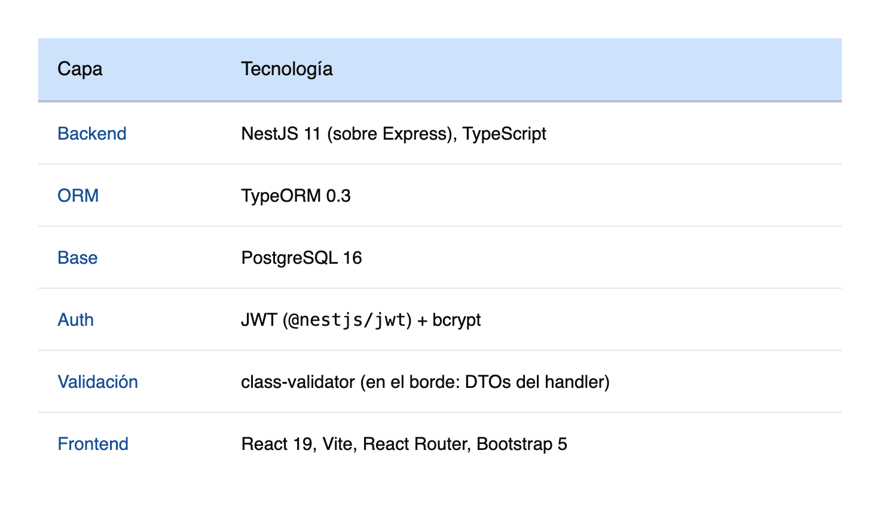
Stack
Notes:
La elección del Stack pasa por buscar que el sistema se verifique a si mismo
Por ejemplo;
- En el caso de Nest. Agregamos el decorador @UseGuards() que recibe el Token JWT protegiendo todos los endpoints de la entidad
- En el cado de TypeORM

